Slide 1
2计算机系统的基本思维
天津科技大学 计算机公共基础系

Slide 2
目 录
2.1 0和1的思维
2.2 二进制与数据编码
2.3 图灵机与冯•诺依曼计算机

Slide 3
2.1 0和1的思维
计数制是指用一组固定的数码和一套统一的规则表示数值的方法。按进位的原则进行计数称为进位计数制。
十进制、二进制、八进制、十六进制。
进位计数制中表示一位数所能使用的数码符号个数称为基数。例如十进制数有0～9共10个数码，基数为10，逢10进1。

Slide 4

进位计数制
任何一个数，不同数位的数码表示的值的大小不同。
例如，十进制中，323.4可以表示为

Slide 5
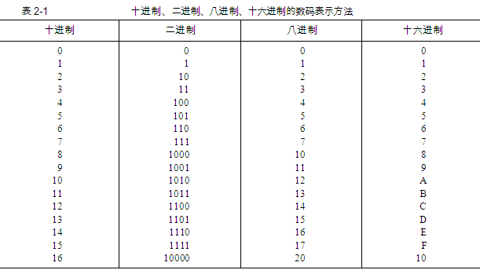
进位计数制

Slide 6
进位计数制
1．十进制
十进制中，K表示0～9的10个数码中的任意一个数码，则任何一个数（N）可以表示为：

Slide 7
进位计数制
2．二进制
计算机中信息的存储和处理都采用二进制。二进制数只有0、1两个数码，基数为2，逢2进1。
为了便于区分，在二进制数后加“B”，表示数为二进制数。

Slide 8
进位计数制
3．八进制
八进制有0～7共8个数码，基数为8，逢8进1。
为了便于区分，在八进制数后加“O”，表示数为八进制数。例如：

Slide 9
进位计数制
4．十六进制
十六进制有0～9、A、B、C、D、E、F共16个数码，基数为16，逢16进1，用A～F表示十进制中10～15的6种状态。
为了便于区分，在十六进制数后加“H”，表示数为十六进制数。例如：

Slide 10
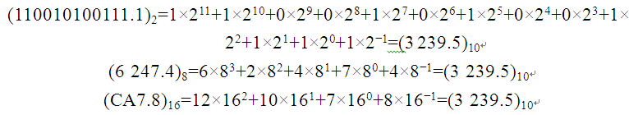
2.1.2 不同进制数的转换
1．不同进制数转换为十进制数
【例2.1】 将二进制数(110010100111.1)₂、八进制数(6 247.4)₈、十六进制数(CA7.8)₁₆转换为对应的十进制数。

Slide 11
不同进制数的转换
2．十进制数转换为二进制、八进制、十六进制数
将十进制数的整数部分转换为R进制数，通常采用“除R取余法”，即用十进制整数除以R取余数，将商反复除以R，直至商为零。
得到的第一个余数为最低位，最后一个余数为最高位，将所得余数从高位到低位依次排列，就是对应R进制数。

Slide 12
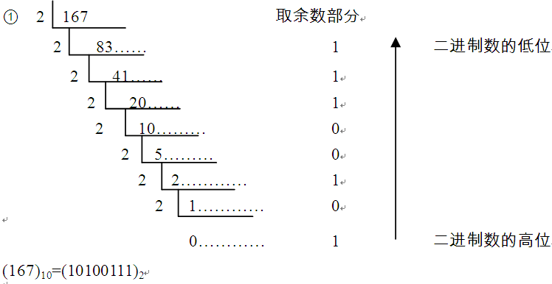
不同进制数的转换
【例2.2】 将十进制整数(167)₁₀转换为对应的二进制、八进制、十六进制数。

Slide 13
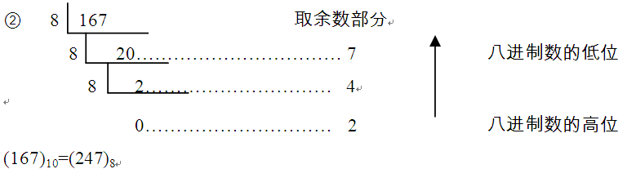
不同进制数的转换
十进制转换为八进制

Slide 14
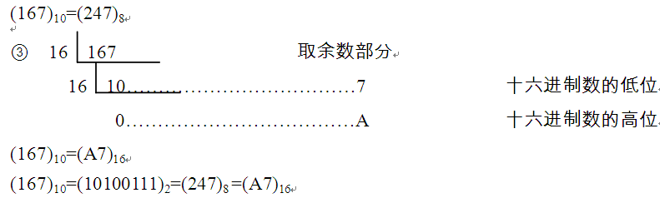
不同进制数的转换
十进制转换为十六进制

Slide 15

不同进制数的转换
3．二进制、八进制、十六进制数的相互转换
每3位二进制数对应一位八进制数，每4位二进制数对应一位十六进制数
【例2.3】将二进制数(10100111.1011)₂转换成八进制、十六进制数。

Slide 16
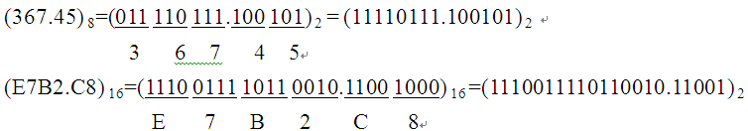
不同进制数的转换
【例2.4】 将(367.45) ₈、(E7B2.C8) ₁₆转换为二进制数。

Slide 17
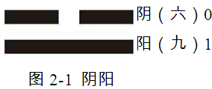
2.1.3 二进制与易经
易经是中国最古老的哲学思想，通过阴阳的组合来进行现实世界的语义符号化。
语义符号化是指将现实世界的使用符号来表达，进而进行基于符号的计算的一种思维。
阴用两个短线（或六）来表示；
阳用一根长线（或九）来表示
阴对应二进制的0，阳对应二进制的1

Slide 18
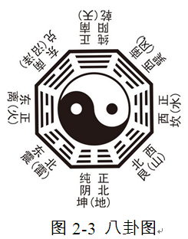
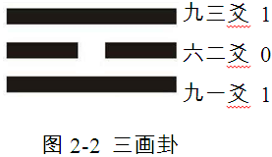
二进制与易经
三画卦，8种组合，即八卦
天（乾）、地（坤）
雷（震）、风（巽）
水或月（坎）、 火或日（离）
山（艮）、泽（兑）

Slide 19
二进制与易经
六画的组合形成一卦，共有64种组合，即六十四卦。
六画卦可以描述人从生到死的变化规律，或者描述一年二十四节气的演变规律。
三画卦和六画卦的每一个阴和阳称为爻，则三画卦包括24爻，六画卦包括384爻。
八卦和六十四卦从本质上来说是二进制数

Slide 20
2.1.4 二进制与逻辑运算
逻辑指的是事物之间遵循的规律，是现实生活中普适的思维方式。
逻辑的基本表现形式是命题和推理。
命题是由语句表达的内容为真或假的一个判断。
推理就是依据简单命题的判断结论推导出复杂命题的判断结论的过程。

Slide 21
二进制与逻辑运算
【例2.5】命题举例，现实生活中小明是一个男的小学生，变量A的值为10。
命题1：小明是男生，结果为真。
命题2：小明是小学生，结果为真。
命题3：小明是男生，并且是个小学生，结果为真。
命题4：A>3，结果为真。
命题5：A<10，结果为假。
命题6：A>3 并且 A<10，结果为假。

Slide 22
二进制与逻辑运算
【例2.6】将【例2.5】的命题的符号化。
命题1用X表示。
命题2用Y表示。
命题3用Z表示，则“Z=X AND Y”

Slide 23
二进制与逻辑运算
复杂命题的推理可以通过逻辑运算完成。逻辑运算符包括：
（1）AND与：X AND Y，X和Y都为真时，为真。
（2）OR或： X OR Y，X和Y都为假，才为假。
（3）NOT非：NOT X，X为真时值为假，X为假时值为真
（4）XOR异或： X XOR Y，X和Y不同时为真。

Slide 24
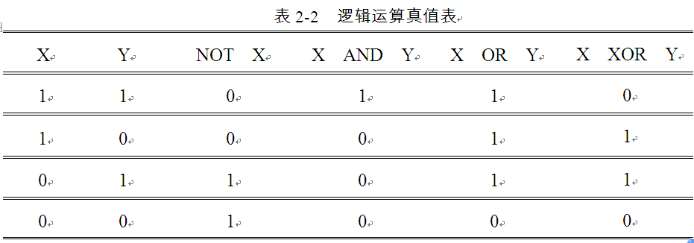
二进制与逻辑运算

Slide 25
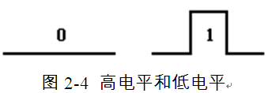
2.1.5 二进制与元器件
基本的逻辑运算可以由电子元器件及其电路实现。如高电平为1，低电平为0。
电子计算机中，使用电子管来表示十进制的十种状态过于复杂，而使用电子管的开和关两种状态来表示二进制的0和1则非常容易实现。

Slide 26

二进制与元器件
【例2.7】使用8个电子管的一组开关状态表示二进制数10100110

Slide 27
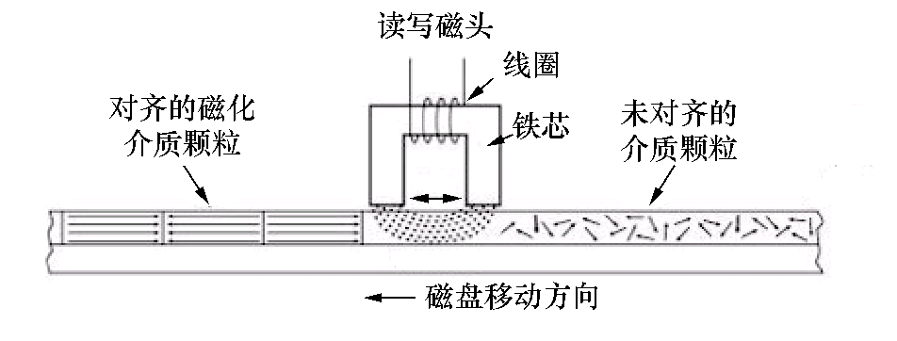
二进制与元器件
硬盘也称为磁存储设备，通过电磁学原理读写数据，存储介质为磁盘或磁带，通过读写磁头改变存储介质中每个磁性粒子的磁极为两个状态，分别表示0和1

Slide 28
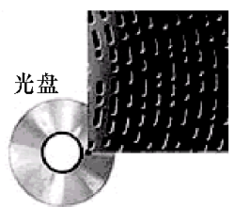
二进制与元器件
盘利用激光束在光盘表面存储信息，根据激光束和反射光的强弱不同，可以实现信息的读写。
在写入光盘时会在光盘表面形成小凹坑，有坑的地方记录“1”，反之为“0”。

Slide 29
二进制与元器件
计算机中采用二进制数有以下优点。
（1）可行性。
（2）简易性。
（3）适合逻辑运算。
（4）易于转换。

Slide 30
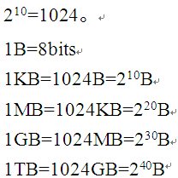
2.1.6 存储单位关系
（1）位（bit）。一“位”只能表示0和1中的一个。
（2）字节（Byte）。每8个位称为字节（简写为B）。
1张JPG图片，大约1MB，使用传统电子管存储需要2²⁰×8，约800万个。

Slide 31
2.2 二进制与数据编码
在计算机中，数字、字符、图片、声音、视频等所有信息都要进行二进制编码才能存储和处理

Slide 32

2.2.1 二进制与数字的表示
1．机器数
在计算机中采用固定数目的二进制位数来表示数字，称为机器数。
机器数的表示范围受计算机字长的限制，一般字长为8、16、32或64位
数值超出机器数能表示的范围，就会出现“溢出”错误
通常把一个二进制数的最高位作为符号位。

Slide 33
机器数
【例2.8】8位计算机中整数+11和-11对应的机器数。
+11的机器数是 00001011
-11对应的机器数10001011

Slide 34
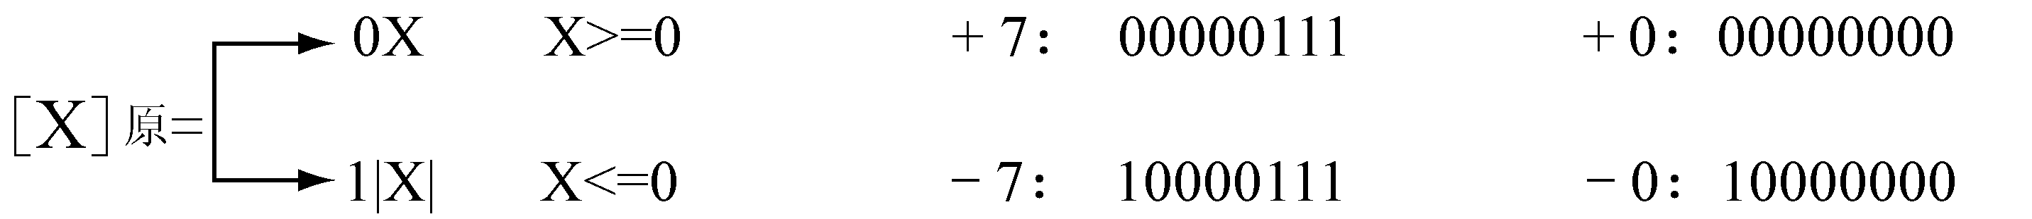
原码
原码
原码是数字最简单的表示方法。用0表示正号、1表示负号。

Slide 35
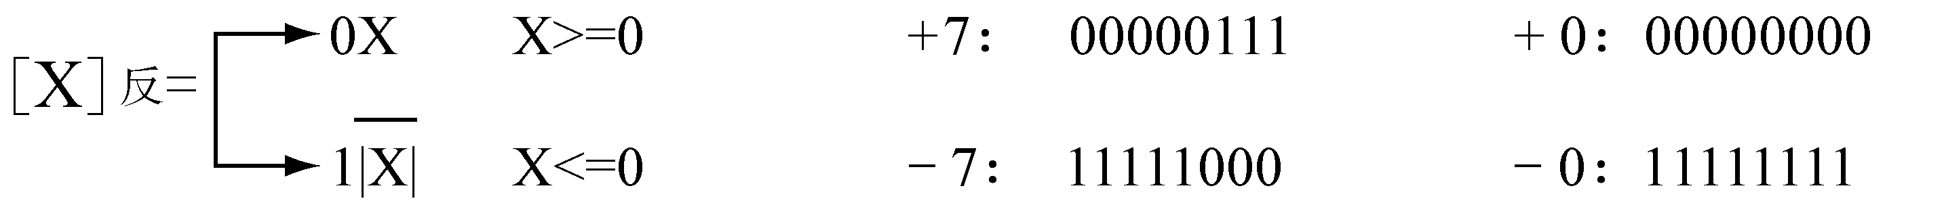
反码
正数的反码与原码相同，负数的反码由原码的数值部分按位取反得到（即0变为1，1变为0）。
0的反码有两种表示方法。

Slide 36
补码
正数的补码与原码、反码相同，负数的补码等于负数的反码加1
0有唯一的补码，[+0]_{补}=[-0]_{补}=00000000

Slide 37
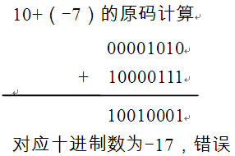
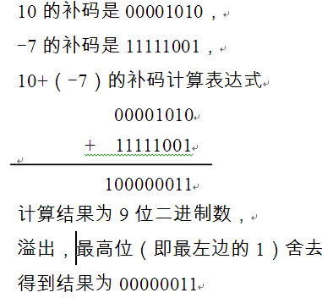
补码的算术运算
补码可以将计算中的减法运算转变为加法运算，而原码和反码则不行。

Slide 38
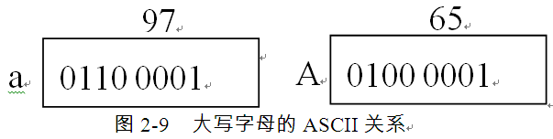
2.2.2 计算机中的字符编码
常用的西文字符有128个
ASCII码存储和处理西文字符，是通用的国际标准编码
7位ASCII采用7位二进制数表示一个字符，每个字符占用1Byte的空间，即8位二进制数，最高位设置为0

Slide 39
2.2.3 计算机中的汉字编码
1981年颁布了《信息交换用汉字编码字符集——基本集》，国家标准GB2312—80，简称国标码。
基本集共收集汉字6 763个，常用一级汉字3 755，二级汉字3 008个。
2个字节（16位）表示一个汉字，理论上可以表示256×256=65 536个汉字

Slide 40
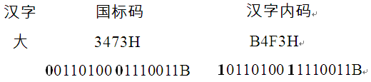
1．机内码
为了区分汉字编码和ASCII字符，将国标码每个字节的最高位由0改为1，构成汉字的机内码，也称内码
汉字在计算机内部存储、处理和传输时使用机内码汉字内码=汉字国标码+(8080)₁₆

Slide 41
2．输入码
通过键盘向计算机中输入汉字所使用的编码为输入码，也称外码。
以拼音为基础的拼音类输入法
以字形为基础的字形类输入法
以拼音、字形混合为基础的混合类输入码

Slide 42
3．输出码
输出码也称汉字字型码，指汉字字库中存储的汉字字型的数字化信息，用于汉字在显示或打印输出。
不同的汉字字库存放不同形状的汉字字型（即字体），如宋体、楷体、隶书等
分为点阵和矢量两种表示方法

Slide 43

（1）点阵字库
用点阵表示字型时，将一个汉字放在一个多行多列的网格中，有笔画通过的网格用二进制位1表示，没有笔画通过的网格用二进制位0表示
一般有16×16、24×24、48×48、64×64点阵
汉字字型码以二进制数形式保存在存储器中，构成汉字字库
48×48点阵需要288Byte（=48×48/8）
空间存放一个汉字的字型码。

Slide 44
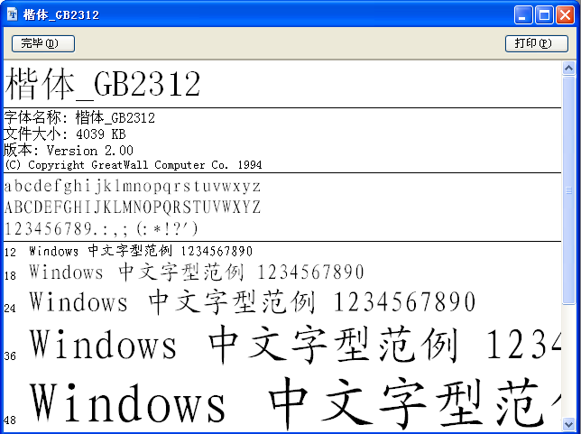
（2）矢量字库
矢量汉字字库存储的是描述汉字字型的轮廓特征，当要输出汉字时，通过计算机的计算由汉字字型描述生成所需大小和形状的汉字点阵。
放大以后不影响输出效果

Slide 45
2.2.4 图像的数字化编码
图像由许多像素组合而成，每个像素用若干二进制位来表示其颜色。
每个像素所占二进制位数越多，则色彩越丰富，效果越逼真
位图图像的色彩采用RGB模式，即红、绿、蓝。
例如：24位颜色中从低位到高位分别用1字节表示蓝色、绿色和红色。
红色#FF0000 绿色#00FF00 蓝色#0000FF
白色#FFFFFF 黑色为#000000

Slide 46

位图进行缩放时图像会失真

Slide 47
图像的数字化
图像的数字化过程主要包括：
（1）采样
（2）量化
（3）编码

Slide 48
量化
计算机中的图像分为X行Y列的点阵，每个点用二进制数的编码表示其颜色，将所有点的二进制编码保存在一起成为一个图片文件。
（1）一张24位色、640像素×480像素的照片
2²⁴=16 777 216种颜色，存储该照片大约需 640×480×24/8B= 921 600B=900KB
（2）一张24位色、4 288像素×2 848像素的照片
4 288×2 848×24bit=35 778KB=34.94MB

Slide 49
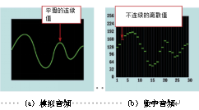
2.2.5 声音的数字化编码
声音又称音频。
自然界的声音是模拟音频，是随时间连续变化的模拟量，信号体现为波形
计算机中存储的音频为数字音频，它是随时间不连续或离散变化的数字量。

Slide 50
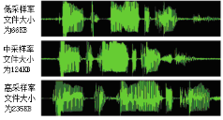
声音的数字化编码
将每1秒的采样次数称为采样频率，
如22.05kHz、44.1kHz、48kHz
编码可以用8bit、16bit、24bit表示

Slide 51
声音的数字化编码
例如
44.1kHz的32位音频
每秒有44.1×1 024=45 158.4个采用
每个采样能描述2³²=4 294 967 296 种声音信号
1分钟的44.1kHz的32位音频，需要存储空间
44.1×1 024×60×32bit=5 292KB=10.34MB

Slide 52
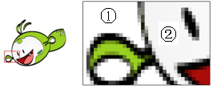
2.2.6 数据压缩技术
数据压缩技术对数据重新编码，以减少所需的比特数，减少占用的存储空间，便于传输。
数据压缩是可逆的，它的逆过程称为解压缩。
数据之所以能被压缩，是因为数据中存在冗余。

Slide 53
数据压缩技术
1．压缩的指标
（1）压缩比。
（2）压缩质量。
（3）压缩和解压缩速度。

Slide 54
数据压缩技术
压缩的分类
（1）有损压缩。
如图像、视频、声音
压缩比可以从几倍到上百倍
（2）无损压缩。
如文本数据、程序代码和特殊应用场合的图像。
压缩比一般为2∶1～5∶1

Slide 55
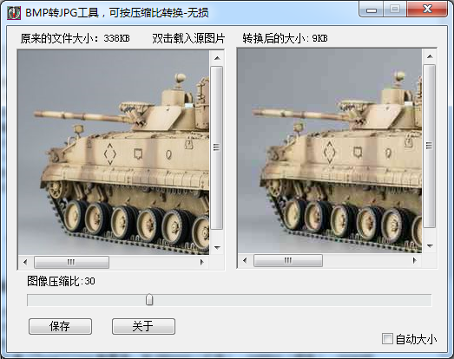
数据压缩技术
图像和音频的压缩
JPEG，有损压缩。
（a）原始BMP文件 （b）30%压缩率的JPG文件

Slide 56
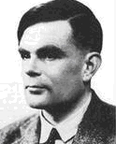
2.3 图灵机与冯•诺依曼计算机
1．图灵
阿兰·麦席森·图灵
英国著名数学家、逻辑学家、密码学家
被称为计算机科学之父、人工智能之父

Slide 57
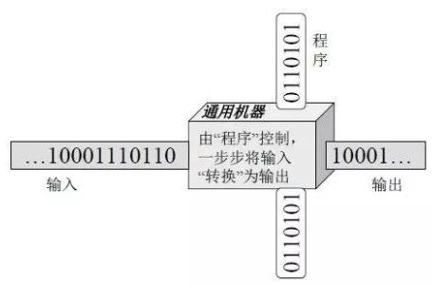
2．图灵机的基本思想
图灵认为自动计算就是人或者机器对一条两端无限延长的纸带上的一串0和1，执行指令，一步步地改变纸带上的0和1，经过有限步骤得到结果的过程。
指令由0和1表示，
例如：
00表示停止
01表示转0为1,
10表示翻转1为0
11表示移位

Slide 58
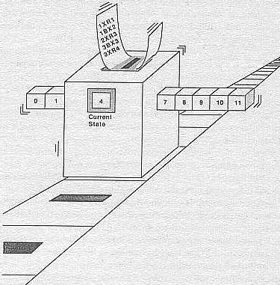
2．图灵机模型
图灵机（Turing Machine）是指一个抽象的计算模型。
图灵机模型被认为是计算机的基本理论模型，它是一种离散的、有穷的、构造性的问题求解思路，一个问题的求解可以通过构造器图灵机来解决。
著名的图灵可计算问题：凡是能用算法解决的问题，也一定能用图灵机解决；凡是图灵机解决不了的问题，任何算法也解决不了。

Slide 59
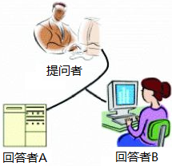
3．图灵测试
图灵测试，是图灵提出的一个关于机器人的著名判断原则，它是一种测试机器是否具备人类智能的方法。
If 电脑能在5分钟内回答问题，超过30%的回答让测试者误认为是人类所答，Then 电脑通过测试，具有人类智能。

Slide 60
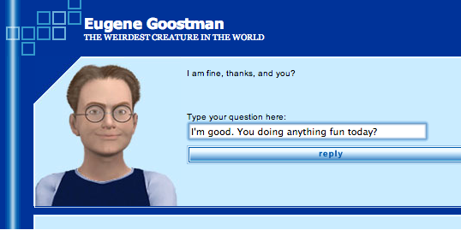
3．图灵测试
2014年6月7日在英国皇家学会举行的“2014图灵测试”大会，聊天程序“尤金·古斯特曼”（Eugene Goostman）首次通过了图灵测试。

Slide 61
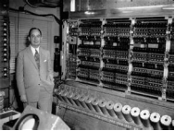
2.3.2 冯·诺依曼计算机
EDVAC：
1946年，冯·诺依曼领导的研究小组发表了关于EDVAC计算机的论文。
EDVAC是第一台具有现代意义的并行计算机，首次使用二进制。
整台计算机使用了大约6 000个电子管和12 000个二极管，功率为56kW，占地面积45.5m²，重7 850kg，

Slide 62

2.3.2 冯·诺依曼计算机
冯·诺依曼体系结构计算机：
（1）计算机由控制器、运算器、存储器、输入设备和输出设备5个部分构成
（2）确定了计算机采用二进制，指令和数据均以二进制数形式存储在存储器中。
（3）计算机按照程序规定的顺序将指令从存储器中取出，并逐条执行。

Slide 63
冯·诺依曼计算机
1．运算器
运算器（Arithmetic Logic Unit，ALU）也称算术逻辑运算单元，主要完成算术运算和逻辑运算。

Slide 64
冯·诺依曼计算机
2．控制器
控制器（Control Unit）也称控制单元，负责读取指令、分析指令和执行指令，调度运算器完成计算。

Slide 65
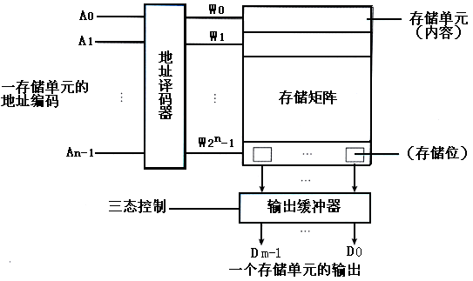
冯·诺依曼计算机
3．存储器
存储器负责存储数据和指令。

Slide 66
冯·诺依曼计算机
4．输入设备
输入设备负责将数据和指令从外部输入到计算中。
5．输出设备
输出设备将计算机中的二进制信息以用户能接受的形式呈现。

Slide 67
2.3.3 存储程序控制原理
为了能够让计算机完成任务，需要为计算机提供一系列命令。
指令：也称机器指令，是指计算机完成某个基本操作的命令，是计算机可以识别的二进制编码。
包括操作码和操作数两部分。
计算机的字长是指计算机能一次直接处理的二进制数据的位数。

Slide 68
存储程序控制原理
（2）指令系统：一台计算机所有机器指令的集合称为计算机的指令系统。
（3）程序：由指令组成，是为解决某一特定问题而设计的有序指令的集合，是为了得到某种结果而由计算机等具有信息处理能力的装置执行的指令序列。

Slide 69
存储程序控制原理
2．指令执行过程：计算机按照程序的执行顺序逐条取出存储器中的指令，传输到CPU后执行。
（1）取指令阶段。
（2）分析指令阶段。
（3）执行指令阶段。
（4）写回结果阶段。
提示：
按照存储程序控制原理构造出来的计算机就是存储程序控制计算机，也称为冯·诺依曼计算机。半个多世纪以来，冯·诺依曼体系结构一直沿用至今，计算机一直遵循存储程序控制原理。

Slide 70
学习要求
阅读教材
完成书后习题

